Slide 1



Svetovni dan paliativne oskrbe in hospica 2022
Bolnikovim potrebam prilagojena paliativna oskrba
Novinarska konferenca, 5. 10.2022
od 2007
ODDELEK ZA
AKUTNO PALIATIVNO OSKRBO

Slide 2


Notes:
1. Kaj je PO?
2 sporočili:
PO ni samo obdobje umiranja
Komunikacija mi samo obdobje pogovorov v obdobju umirajnaj

Slide 3

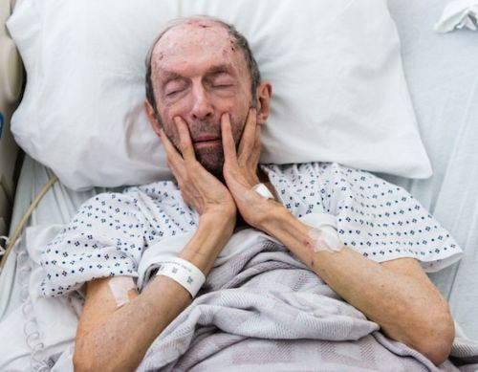
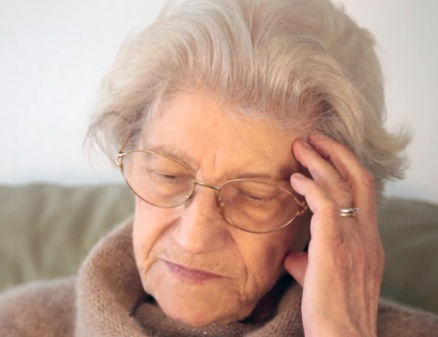
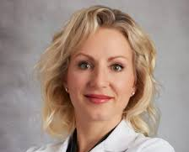

Paliativna oskrba
www.szpho.si
je aktivna celostna pomoč pacientom vseh starosti z napredovalo kronično neozdravljivo boleznijo ter njihovim bližnjim, slednjim tako v času bolezni kot v procesu žalovanja.
Državni program paliativne oskrbe, 2010
(WHO definition of palliative care)
od 2007
ODDELEK ZA
AKUTNO PALIATIVNO OSKRBO
Notes:
1. Kaj je PO?
2 sporočili:
PO ni samo obdobje umiranja
Komunikacija mi samo obdobje pogovorov v obdobju umirajnaj

Slide 4

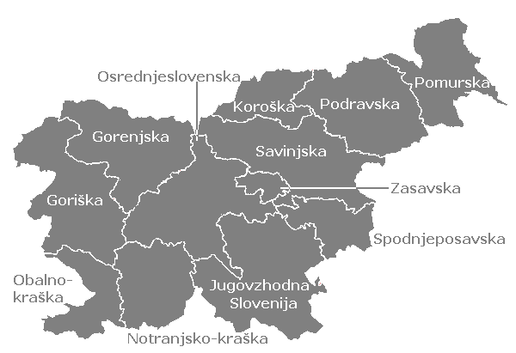
v 2021 je
umrlo preko 23.000
različnih vzrokov
od 2007
ODDELEK ZA
AKUTNO PALIATIVNO OSKRBO
Notes:
1. Kaj je PO?
2 sporočili:
PO ni samo obdobje umiranja
Komunikacija mi samo obdobje pogovorov v obdobju umirajnaj

Slide 5

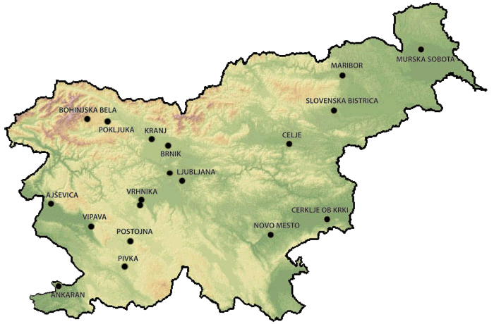
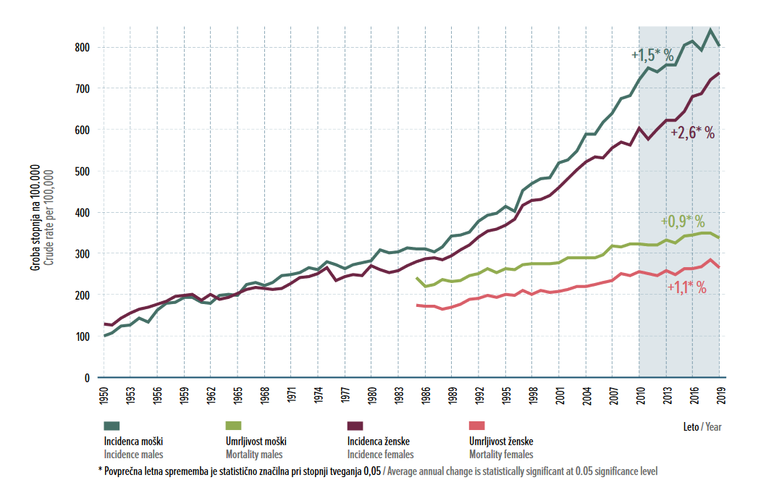
Rak v Sloveniji
Novo odkritih: 16. 000
Smrti: 6.300
od 2007
ODDELEK ZA
AKUTNO PALIATIVNO OSKRBO

Slide 6
DRŽAVNI PROGRAM PO 2010
REGIONALNO
OSNOVNA PALIATIVNA OSKRBA
družinski zdravniki
na vseh oddelkih bolnišnic
SPECIALIZIRANA PALIATIVNA OSKRBA
imeli naj bi 150 – 200 postelj za specializirano PO
1 mobilni paliativni tim na 100.000 -150.000 prebivalcev
od 2007
ODDELEK ZA
AKUTNO PALIATIVNO OSKRBO

Slide 7
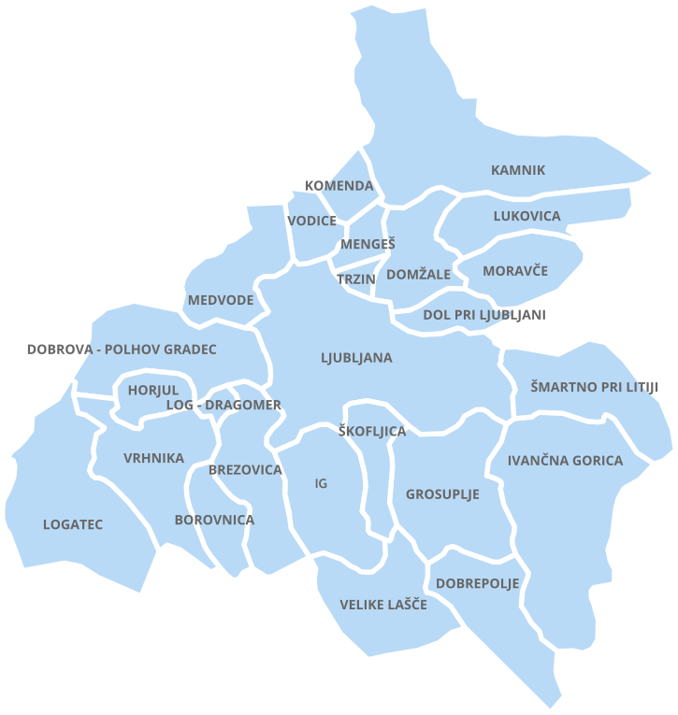
OSREDNJE SLOVENSKA REGIJA
Značilnosti:
tu živi 26% prebivalstva Slovenije, z največjo gostoto;
po velikosti je druga največja;
v regiji umre zaradi raka skoraj 1600 ljudi s tu prijavljenim stalnim prebivališčem (25% vseh), poleg tega pa v osrednjeslovenski regiji umrejo tudi bolniki iz drugih regij
Posebnosti:
v regiji je terciarni center za zdravljenje raka za celo državo;
izvajanje zgodnje paliativne oskrbe (sočasno s specifično terapijo) za celo državo.
od 2007
ODDELEK ZA
AKUTNO PALIATIVNO OSKRBO

Slide 8
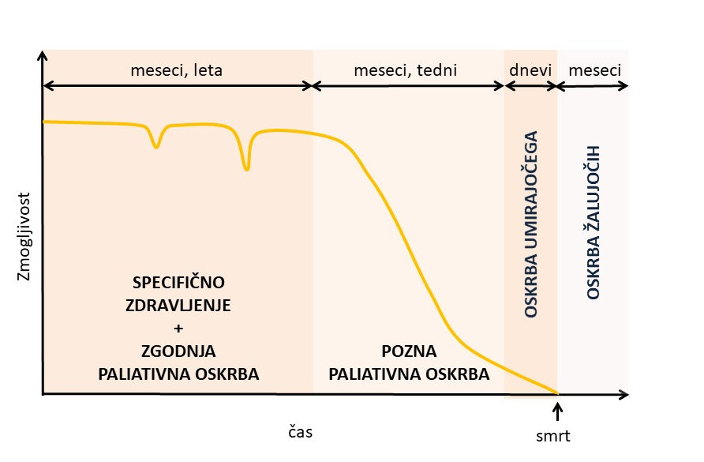
Potrebe po paliativni oskrbi so individualne
POTREBE
Notes:
1. Kaj je PO?
2 sporočili:
PO ni samo obdobje umiranja
Komunikacija mi samo obdobje pogovorov v obdobju umirajnaj

Slide 9
Bolnikove (in bližnjih) potrebe po paliativni oskrbi
BOLNIKOVE POTREBE
Bolniki z najtežjimi telesnimi, psihičnimi, socialnimi in duhovnimi težavami oziroma kombinacijo vseh, ki jih s splošno uveljavljenimi pristopi ne uspemo zadostno olajšati
KOMPLEKSNE POTREBE
20%
Bolniki z občasno težjimi telesnimi, psihičnimi, socialnimi in duhovnimi težavami oziroma kombiancijo vseh, ki se jih s pristopi specializirane paliativne oskrbe stabilizira, nato pa so lahko spet vodeni s strani osnovnega nivoja.
OBČASNO VEČJE POTREBE
20%
Bolniki z zmernimi telesnimi, psihičnimi, socialnimi in duhovnimi težavami oziroma kombiancijo vseh, ki se jih lahko oskrbi s strani osnovnega nivoja.
ZMERNE POTREBE
60%
→ Bolnikove potrebe se skozi čas spreminjajo.
od 2007
ODDELEK ZA
AKUTNO PALIATIVNO OSKRBO

Slide 10
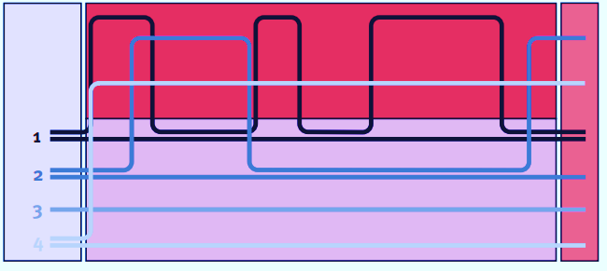
Potrebe bolnika/svojcev po paliativni oskrbi se skozi čas spreminjajo
Bolnik
Življenje s kronično napredujočo boleznijo
Specializiran nivo paliativne oskrbe
Osnovni nivo paliativne oskrbe
od 2007
ODDELEK ZA
AKUTNO PALIATIVNO OSKRBO

Slide 11
Obravnava glede na bolnikove potrebe
od 2007
ODDELEK ZA
AKUTNO PALIATIVNO OSKRBO

Slide 12


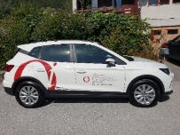

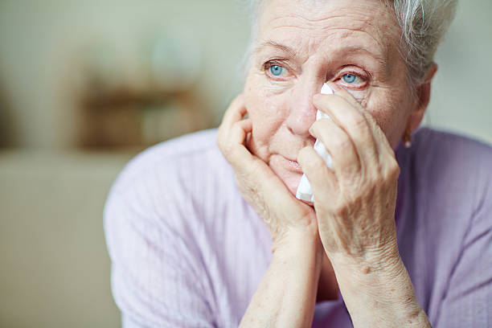
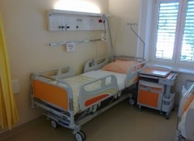
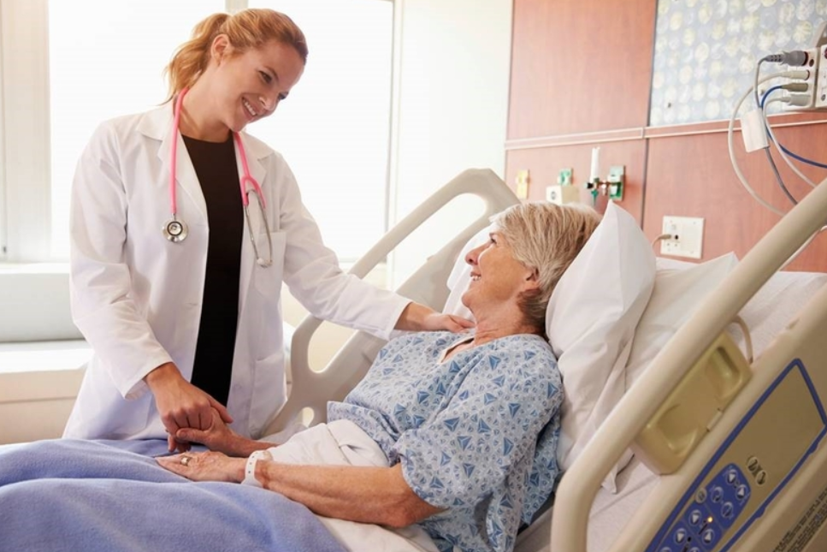
Bolnik, ki potrebuje
paliativno oskrbo
DRUŽINSKI ZDRAVNIK
PATRONAŽNA SESTRA
24 URNI TELEFON
?
MOBILNA ENOTA
AMBULANTA ZA ZGODNJO PALIATIVNO OSKRBO
BOLNIŠNIČNI ODDELEK
DNEVNI HOSPITAL
KONZILJARNA SLUŽBA
POMOČ PRI NEGI BOLNIKOV

Slide 13

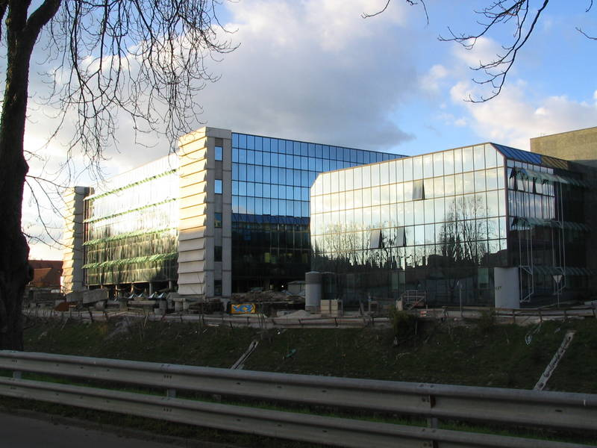
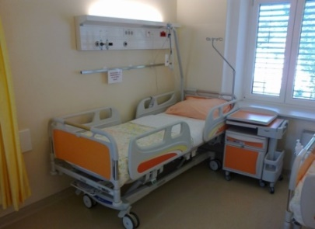
PALIATIVNA OSKRBA na Onkološkem inštitutu Ljubljana
1990 – 2007 – 2017 ...
od 2010
od 2007
ODDELEK ZA
AKUTNO PALIATIVNO OSKRBO

Slide 14
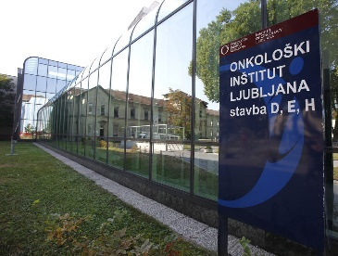
PALIATIVNA OSKRBA na
Onkološkom institutu Ljubljana
1990 – 2007 – 2017 ...
od 2007
ODDELEK:
7 postelj
za bolnike z najtežjimi simptomi
ODDELEK ZA
AKUTNO PALIATIVNO OSKRBO

Slide 15
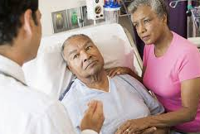
PALIATIVNA OSKRBA na
Onkološkom institutu Ljubljana
1990 – 2007 – 2017 ...
od 2007
od 2012
KONZILJARNA SLUŽBA:
vsak dan
vsi oddelki OI
od 2007
ODDELEK ZA
AKUTNO PALIATIVNO OSKRBO

Slide 16

PALIATIVNA OSKRBA na
Onkološkom institutu Ljubljana
1990 – 2007 – 2017 ...
od 2007
od 2012
od 2013
AMBULANTA ZA ZGODNJO PALIATIVO:
Vsak dan v tednu
od 2007
ODDELEK ZA
AKUTNO PALIATIVNO OSKRBO

Slide 17

PALIATIVNA OSKRBA na
Onkološkom institutu Ljubljana
1990 – 2007 – 2017 ...
od 2007
od 2012
od 2013
ves čas
TELEFON:
do 2020 med rednim delavnikom
2021 dalje: 24/7
030 662 139
od 2007
ODDELEK ZA
AKUTNO PALIATIVNO OSKRBO

Slide 18

PALIATIVNA OSKRBA na
Onkološkom institutu Ljubljana
1990 – 2007 – 2017 ...
od 2007
od 2012
od 2013
ves čas
od 2021
MOBILNA PALIATIVNA ENOTA:
pon.-pet.
osrednja Slovenija
030 662 139
od 2007
ODDELEK ZA
AKUTNO PALIATIVNO OSKRBO

Slide 19
SPECIALIZIRANA PALIATIVNA OSKRBA na Onkološkem inštitutu Ljubljana 2007-2021
od 2007
ODDELEK ZA
AKUTNO PALIATIVNO OSKRBO

Slide 20
Obiski na domu
od 2007
ODDELEK ZA
AKUTNO PALIATIVNO OSKRBO

Slide 21
Register bolnikov vključenih v PO na OIL
od 2007
ODDELEK ZA
AKUTNO PALIATIVNO OSKRBO

Slide 22
Mobilne paliativne enote po Sloveniji
REGIONALNO
www.paliativnaoskrba.si
od 2007
ODDELEK ZA
AKUTNO PALIATIVNO OSKRBO

Slide 23
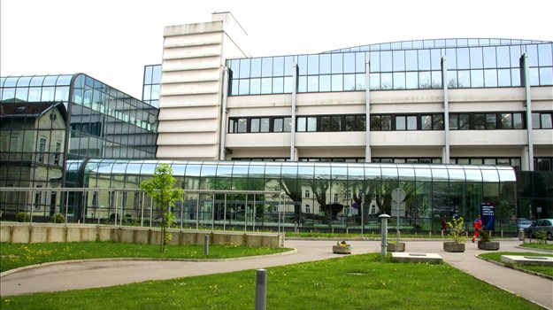
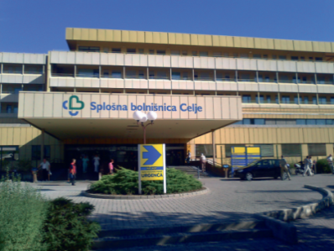
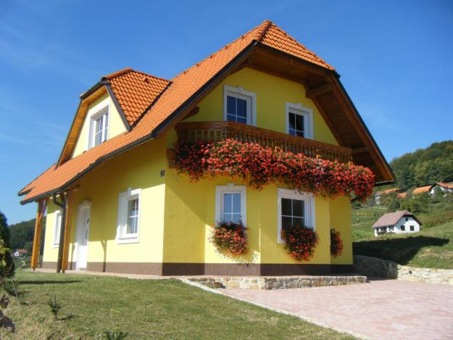
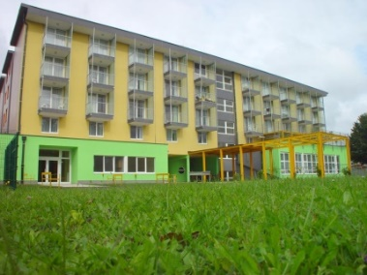





Elementi MREŽE PALIATIVNE OSKRBE
TERCIARNI CENTER
REGIONALNE BOLNIŠNICE
MOBILNI PALIATIVNI TIMI
URGENTNI TIMI
DRUŽINSKI ZDRAVNIK
S PATRONAŽNO SESTRO
LEKARNA, CENTRI ZA SOCIALNO DELO,...
DOMOVI STAREJŠIH OBČANOV
BOLNIK IN DRUŽINA
DRUŠTVA ZA POMOČ BOLNIKOM TER HOSPIC GIBANJA
od 2007
ODDELEK ZA
AKUTNO PALIATIVNO OSKRBO

Slide 24
INFORMIRANJE IN DETABUIZACIJA
od 2007
ODDELEK ZA
AKUTNO PALIATIVNO OSKRBO

Slide 25










www.paliativnaoskrba.si
od 2007
ODDELEK ZA
AKUTNO PALIATIVNO OSKRBO

Slide 26

PUBLIKACIJE
E-oblika
dosegljiva na
www.szpho.si
Tiskana verzija
naročila na:
szphoslovenia@szpho.si
od 2007
ODDELEK ZA
AKUTNO PALIATIVNO OSKRBO

Slide 27

PUBLIKACIJE
E-oblika
dosegljiva na
www.szpho.si
od 2007
ODDELEK ZA
AKUTNO PALIATIVNO OSKRBO

Slide 28
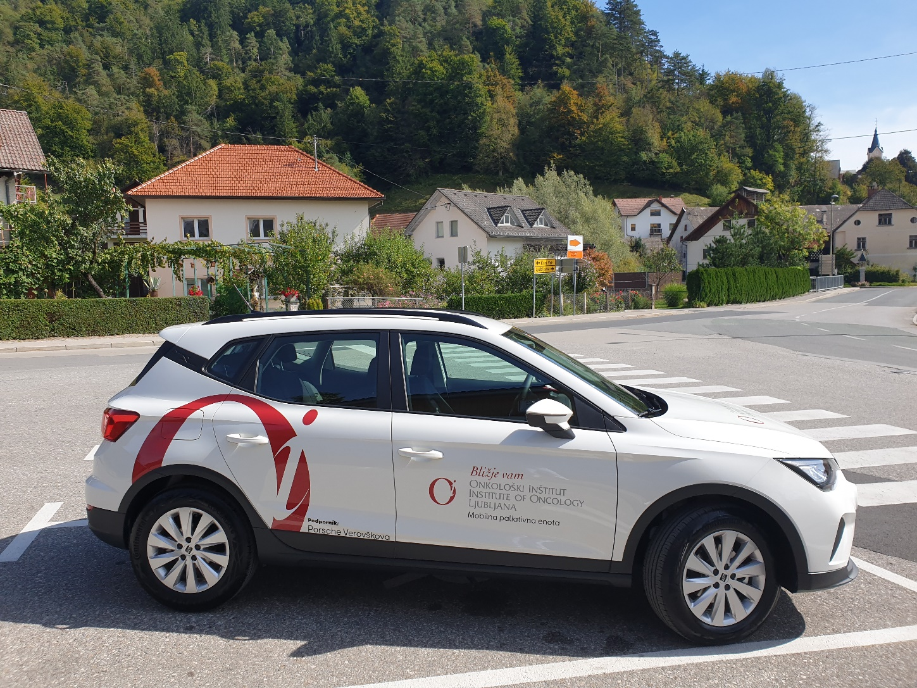
ZAHVALA
Porsche Inter Auto –
podružnica Porsche Verovškova
od 2007
ODDELEK ZA
AKUTNO PALIATIVNO OSKRBO

